Slide 1
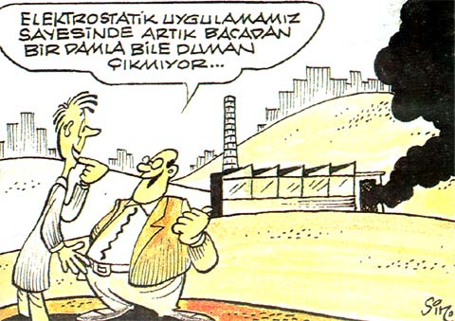
FİZİK - ÖĞRETMENLİĞİ
PUAN TÜRÜ
MF-2
PROGRAMIN AMACI:
Fizik, madde ve enerjinin yapısını ve karşılıklı etkileşimini araştırır, evrendeki fiziksel olayların bağlı olduğu yasaları bulmaya çalışır. Fizik programında öncelikle bu araştırma ve incelemeleri yapabilecek nitelikte eleman yetiştirmeye yönelik eğitim yapılır.
BU MESLEĞİ SEÇECEKLERDE BULUNMASI GEREKEN NİTELİKLER:
Fizik öğrenimi yapmak isteyen bir kimse fizik, matematik, kimya gibi temel bilimler alanında
iyi yetişmiş olmalı ve bu alanlara içten bir ilgi duymalıdır.
MEZUNLARIN KAZANDIKLARI UNVAN VE YAPTIKLARI İŞLER :
Ülkemizde endüstri henüz fizik alanındaki temel araştırmaları destekleyecek kadar
gelişmediğinden fizikçilerin özel sektörde çalışmaları söz konusu değildir. Lisans düzeyinde eğitim gören ve “Tezsiz Yüksek Lisans " alanlar liselerde ve özel dershanelerde öğretmen olabilir ya da özel bir kurs gördükten sonra bilgisayar programcısı olarak çalışabilirler.

Slide 2
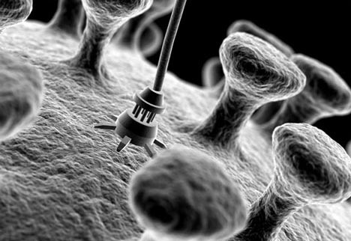
FİZİK MÜHENDİSLİĞİ
PUAN TÜRÜ
MF-4
PROGRAMIN AMACI:
Doğadaki maddelerin yapısını ve aralarındaki etkileşimi inceleyen fizik bilimi bulgularının uygulama alanına dönüştürülmesi ile ilgili konularda eğitim ve
araştırma yapar.
BU MESLEĞİ SEÇECEKLERDE BULUNMASI GEREKEN NİTELİKLER:
Maddenin yapısı, davranışı ve özelliklerine ilişkin konulara karşı ilgisi ve yaratıcı gücü olmalıdır. Ayrıca kişinin iyi bir
gözlemci, deneyci ve kuramcı olması bu alandaki başarısını artırıcı etkenlerdir.
MEZUNLARIN KAZANDIKLARI UNVAN VE YAPTIKLARI İŞLER :
Modern teknoloji kullanan kamu ve özel sektör
kurumlarında çalışmaktadırlar. Bilgisayar ve elektronik malzeme üretiminde kalite kontrol birimlerinde, radyasyon güvenliği ve sağlık fizikçisi olarak hastanelerde enerji santrallerinde çalışabilirler.

Slide 3
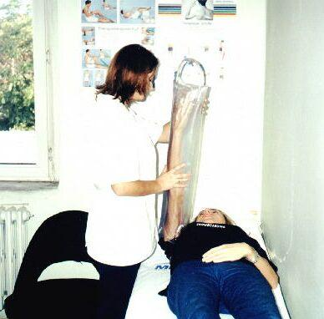
FİZYOTERAPİ VE REHABİLİTASYON
PUAN TÜRÜ
YGS-2_MF-3
PROGRAMIN AMACI:
Doğuştan veya sonradan herhangi bir nedenle sakatlanan ve hekim tarafından tanısı konup tedavisi belirlenen hastalara gerekli fizik tedavi ve rehabilitasyon programını planlayıp uygulayacak sağlık personelini yetiştirir ve bu alanda araştırma yapar.
BU MESLEĞİ SEÇECEKLERDE BULUNMASI GEREKEN NİTELİKLER:
Fizik tedavi ve rehabilitasyon programına girebilmek için ortalamanın üzerinde genel
akademik yeteneğin yanı sıra, fen derslerinde başarılı olmak gerekir.
MEZUNLARIN KAZANDIKLARI UNVAN VE YAPTIKLARI İŞLER :
Bir fizyoterapist, tıp ekibinin bir üyesi olarak hastanelerin fizik tedavi, ortopedi, nöroloji, yanık, kardiyoloji, pediatri, kadın-doğum kliniklerinde görev yapabilir. Ayrıca büyük kentlerde rehabilitasyon merkezi olan sağlık kuruluşlarında görev alabilir.

Slide 4
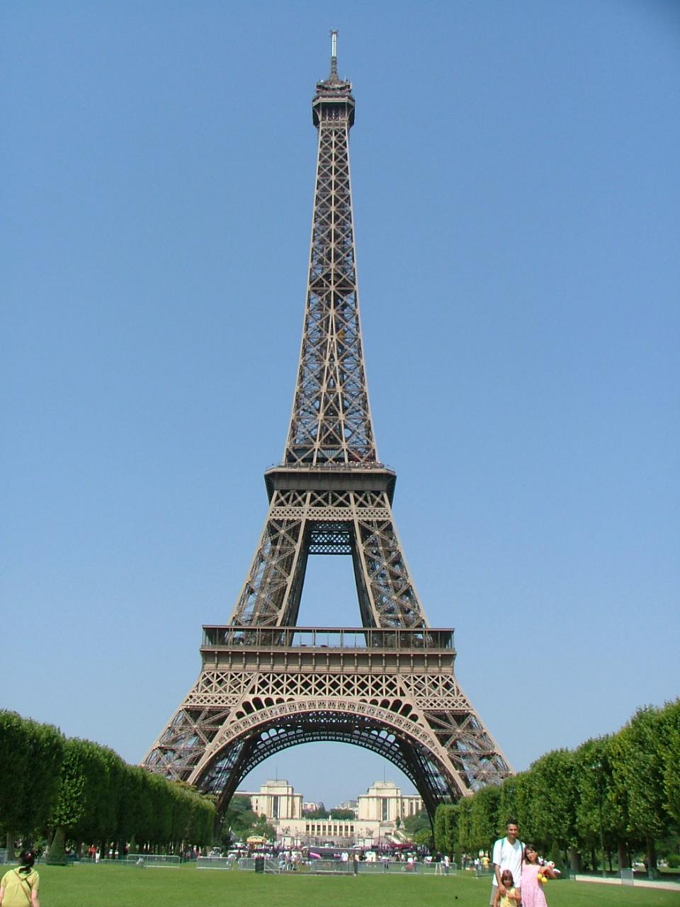
FRANSIZ DİLİ VE EDEBİYATI-ÖĞRETMENLİĞİ
PUAN TÜRÜ
DİL-2
PROGRAMIN AMACI:
Fransız dili, edebiyatı, tarihi , Fransız yazarları ve edebi akımlarına yönelik eğitim ve araştırma yapar.
BU MESLEĞİ SEÇECEKLERDE BULUNMASI GEREKEN NİTELİKLER:
Sözel yeteneği gelişmiş ve yabancı dil ilgisi olması gerekir.
MEZUNLARIN KAZANDIKLARI UNVAN VE YAPTIKLARI İŞLER :
TRT, basın yayın organları, elçilikler turizm acenteleri ve şirketlerde çalışabilirler. Öğretmenlik programından mezun ve tezsiz yüksek lisans yapanlar öğretmenlik yapabilirler.

Slide 5
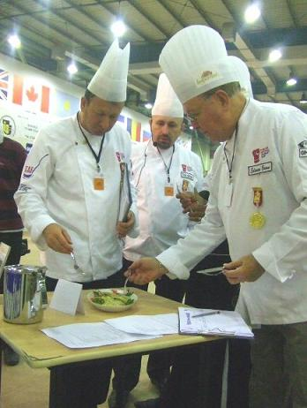
GASTRONOMİ
PUAN TÜRÜ
YGS-4
PROGRAMIN AMACI:
Gastronomi bölümünün temel amacı bilgi ve beceriyle donanmış,gerek ülke içinde,gerekse uluslar arası alanda rekabet edebilecek bilinçli,bilgili yönetici şefler yetiştirmektedir.
BU MESLEĞİ SEÇECEKLERDE BULUNMASI GEREKEN NİTELİKLER:
Ayrıntılarla ilgilenmekten hoşnut olan,sözlü ve yazılı anlatım yeteneği gelişmiş bireyler olmaları gerekir.
MEZUNLARIN KAZANDIKLARI UNVAN VE YAPTIKLARI İŞLER :
Bölümümüzden mezun olacak öğrencilerimizin çalışabilecekleri iş alanları: Beş yıldızlı otel mutfakları, Yiyecek-içecek işletmeleri, Kurumların mutfakları, Catering şirketleri Kurvaziyer seyahat organize eden gemiler, Kendi işlerini kurabileceklerdir.

Slide 6
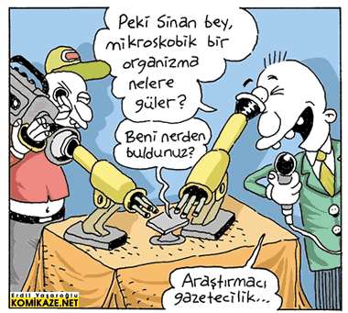
GAZETECİLİK
PUAN TÜRÜ
TS-1
PROGRAMIN AMACI:
Yazılı basında haberin kaynağından basım ve yayın aşamasına kadar olan işlemlere ilişkin temel bilgi ve becerileri kazanmış nitelikli eleman yetiştirmek ve bu alanda araştırma yapmaktır.
BU MESLEĞİ SEÇECEKLERDE BULUNMASI GEREKEN NİTELİKLER:
Gazetecilik programına girmek isteyenlerin normalin üstünde sözel yeteneğe sahip, sosyal araştırmalara meraklı, başkaları ile iletişim kurmaktan hoşlanan, girişken ve ısrarcı kimseler olmaları beklenir.
MEZUNLARIN KAZANDIKLARI UNVAN VE YAPTIKLARI İŞLER :
Gazetecilik programını bitirenler genellikle basın yayın kuruluşlarında görev alırlar.
Gazetecilik ekonomik koşullardan çok çabuk etkilenen bir sektör olduğundan, mezunların iş bulma şansı ülkenin ekonomik gelişmişliği ile çok sıkı ilişkilidir.

Slide 7
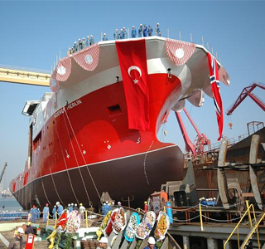
GEMİ İNŞAATI VE GEMİ
MAKİNELERİ MÜHENDİSLİĞİ
PUAN TÜRÜ
MF-4
PROGRAMIN AMACI:
Her türlü deniz taşıtlarının projelendirilmesi,
geliştirilmesi ve ekonomik şekilde üretilmesi ile tersane yönetimi ve işletmeciliği alanında
eğitim ve araştırma yapmaktır.
BU MESLEĞİ SEÇECEKLERDE BULUNMASI GEREKEN NİTELİKLER:
Gemi inşaatı mühendisliği programına girmek isteyenlerin üstün bir akademik yeteneğe ve uzay ilişkilerini görebilme gücüne sahip olmaları, fizik ve matematiğe ilgi duymaları, gerekir.
MEZUNLARIN KAZANDIKLARI UNVAN VE YAPTIKLARI İŞLER :
Gemi inşaatı mühendisleri, devlete ait tersanelerde, gemi ve yat dizayn bürolarında, deniz taşımacılığı ile ilgili şirketlerde görev alabilirler.

Slide 8
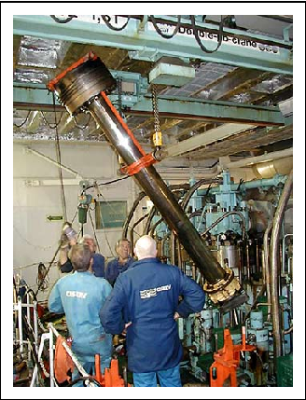
GEMİ MAKİNELERİ İŞLETME MÜHENDİSLİĞİ
PUAN TÜRÜ
MF-4
PROGRAMIN AMACI:
Bu bölüm, gemi makineleri işletmelerinin teknik kadroları ile sosyal bilimler eğitimi almış işletmeci arasındaki ilişkiyi kurabilecek yönetim elemanları yetiştirir.
BU MESLEĞİ SEÇECEKLERDE BULUNMASI GEREKEN NİTELİKLER:
Gemi makineleri alanında çalışacak
kişinin üstün bir akademik yeteneğin yanı sıra uzay ilişkilerini görebilme yeteneğine ve
mekanik yeteneğe sahip ve temel fen derslerinde başarılı olması gereklidir.
MEZUNLARIN KAZANDIKLARI UNVAN VE YAPTIKLARI İŞLER :
Deniz işletme şirketlerinde, liman ve liman işletme kuruluşlarında, uluslararası sularda çalışan acente ve şirketlerde, gemilerde ve denizcilikle ilgili her türlü alanda çalışılabilir.

Slide 9
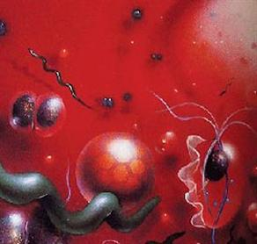
GENETİK VE BİYOMÜHENDİSLİK
PUAN TÜRÜ
MF-3
PROGRAMIN AMACI:
Moleküler biyoloji ve genetik programının amacı, genetik ve biyoteknoloji alanında eğitim ve
araştırma yapmaktır.
BU MESLEĞİ SEÇECEKLERDE BULUNMASI GEREKEN NİTELİKLER:
Üstün bir akademik yeteneğin yanı sıra kimya ve biyolojiye de ilgili sabırlı yaratıcı kimseler olması gerekir.
MEZUNLARIN KAZANDIKLARI UNVAN VE YAPTIKLARI İŞLER :
Moleküler biyologlar üniversitelerin, fen, tıp, ziraat, eczacılık ve veterinerlik fakültelerinde akademisyen olabilirler, TÜBİTAK gibi resmi kurumlarda ve ilaç endüstrisinde araştırmacı, çeşitli sağlık kuruluşlarının laboratuarlarında yönetici olarak görev alabilirler.

Slide 10
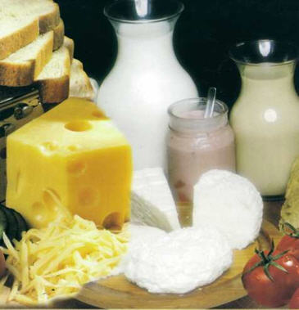
GIDA MÜHENDİSLİĞİ
PUAN TÜRÜ
MF-4
PROGRAMIN AMACI:
Gıda kaynaklarının nitelik ve nicelik olarak korunması, artıklarından yeni besin oluşturulması, hammaddelerden çok yönlü yararlanılması ve böylece sağlıklı gıda çeşitlerinin artırılması konusunda araştırma ve eğitim yapar.
BU MESLEĞİ SEÇECEKLERDE BULUNMASI GEREKEN NİTELİKLER:
Normalin üstünde bir genel akademik yeteneğe sahip; matematik, biyoloji, fizik ve özellikle kimya ve ekonomi ile ilgili olması gerekir.
MEZUNLARIN KAZANDIKLARI UNVAN VE YAPTIKLARI İŞLER :
Tarım, Orman ve Köy işleri, Sağlık, Maliye ve Gümrük; Sanayi ve Ticaret Bakanlıklarında, belediyelerde ve özel sektörde proje mühendisi, işletme mühendisi, yatırım uzmanı, danışman veya kalite kontrol uzmanı olarak görev alabilirler.

Slide 11
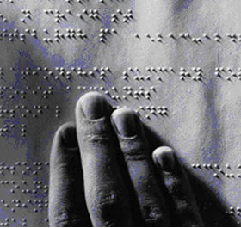
GÖRME ENGELLİLER ÖĞRT.
PUAN TÜRÜ
YGS-4
PROGRAMIN AMACI:
Görme engellilerin eğitiminde görev alacak öğretmenleri yetiştirmektir.
BU MESLEĞİ SEÇECEKLERDE BULUNMASI GEREKEN NİTELİKLER:
Bölümü seçmek isteyenlerin sabırlı,anlayışlı,çocukları seven, özverili ve yardımı ilke edinmiş olmaları gerekmektedir.
MEZUNLARIN KAZANDIKLARI UNVAN VE YAPTIKLARI İŞLER :
Mezunlar bu özür türü ile ilgili,Milli Eğitim ve özel eğitim kurumlarında ve hastanelerde uzman olarak görev alabilirler.

Slide 12
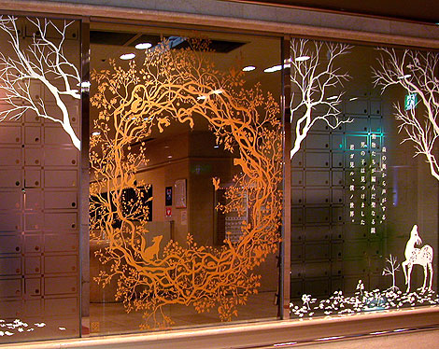
GÖRSEL İLETİŞİM TASARIMI
PUAN TÜRÜ
TS-1
PROGRAMIN AMACI:
Görsel İletişim Tasarımı programının amacı,televizyon ve sinema grafiklerinin, bilgisayar yazılımlarının ekran düzenlemelerini tasarlayacak sanatçıları yetiştirmek.
BU MESLEĞİ SEÇECEKLERDE BULUNMASI GEREKEN NİTELİKLER:
Sinema, televizyon, bilgisayar gibi iletişim araçlarına ve güzel sanatlara ilgili, şekil ve uzay ilişkilerini görebilme, özgün şekil kompozisyonlarını zihinde canlandırabilme ve bunları çizimle ifade edebilme, renkleri ayırt edebilme yeteneklerine sahip, yaratıcı kimseler olmaları gerekir.
MEZUNLARIN KAZANDIKLARI UNVAN VE YAPTIKLARI İŞLER :
Görsel İletişim Tasarımı bilgisayar yazılım şirketlerinde, reklam ajanslarında çeşitli televizyon kuruluşlarında ve film şirketlerinde görev almaktadırlar. Gelişen teknoloji ile yeni iletişim araçları ortaya çıktıkça görsel tasarımcılarına duyulan gereksinim de artmaktadır.

Slide 13
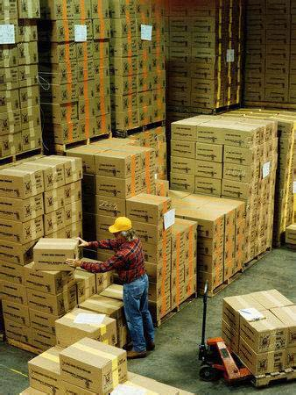
Gümrük İŞLETME
PUAN TÜRÜ
YGS-6
PROGRAMIN AMACI:
Gümrük işletme programının amacı, gümrük mevzuatı konularında çalışacak ara insan gücünü yetiştirmektir.
BU MESLEĞİ SEÇECEKLERDE BULUNMASI GEREKEN NİTELİKLER:
Gümrük işletme programına girmek isteyen öğrencilerin istatistik, hukuk ve sosyal bilimler alanlarına ilgili ve bu konulara yetenekli olmaları beklenir.
MEZUNLARIN KAZANDIKLARI UNVAN VE YAPTIKLARI İŞLER :
Maliye ve Gümrük Bakanlığına bağlı gümrüklerde, özel sektöre ait ithalat ve ihracat bürolarında çalışabilirler veya serbest olarak gümrük komisyonculuğu yapabilirler.

Slide 14
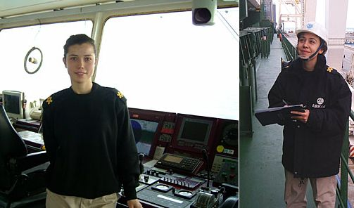
GÜVERTE
PUAN TÜRÜ
YGS-1_MF-4
PROGRAMIN AMACI:
Güverte programının amacı, Uzakyol giden gemilerin yönetimi ile ilgili görevleri yapacak elemanları yetiştirmektir.
BU MESLEĞİ SEÇECEKLERDE BULUNMASI GEREKEN NİTELİKLER:
Hem fizik, matematik gibi fen derslerine, hem de ekonomi ve hukuk gibi sosyal bilim derslerine ilgi duymaları ve bu konularda başarılı olmaları gerekir. Ayrıca, bu alanda yetişmek isteyenlerin uzun süre evlerinden ayrı kalarak, denizlerde görev yapabilecek düzeyde fiziksel ve psikolojik yapıya sahip olmaları
MEZUNLARIN KAZANDIKLARI UNVAN VE YAPTIKLARI İŞLER :
"Uzakyol Güverte Zabiti" unvanı verilir.Uzakyol güverte zabitleri Deniz Nakliyat Şirketinde, özel denizcilik şirketlerinde görev alabilirler.

Slide 15

HALKLA İLİŞKİLER
PUAN TÜRÜ
TS-1
PROGRAMIN AMACI:
Kurumları halka tanıtmak, halkın ilgisini uyandırmak, çevrede kurumlarla ilgili olumlu izlenimler bırakmak, basın fotoğrafçılığı ve kitle haberleşme kurumlarını içeren konularda eğitim ve araştırma yapmaktır.
BU MESLEĞİ SEÇECEKLERDE BULUNMASI GEREKEN NİTELİKLER:
Sosyal bilimlere ilgili ve bu alanda başarılı, normalin üzerinde bir sözel yeteneğe ve ikna gücüne sahip, girişken, insanlarla etkileşimde bulunmaktan hoşlanan, çevredeki kaynakları seferber edebilen, yaratıcı bir kişi olması gerekir.
MEZUNLARIN KAZANDIKLARI UNVAN VE YAPTIKLARI İŞLER :
Gazete,banka, reklam firmaları ve tanıtım sektöründe çalışabilirler. Kurumu tanıtıcı broşür, bülten ve rapor hazırlamak, kurum etkinliklerini kitle iletişim araçlarıyla halka duyurmak, toplantı ve konferanslar düzenlemek ve kurum adına sanatsal etkinliklerde bulunmak görevleri arasındadır.

Slide 16
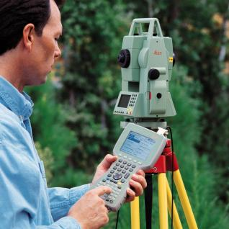
HARİTA MÜHENDİSLİĞİ
PUAN TÜRÜ
MF-4
PROGRAMIN AMACI:
Yeryüzünün biçim ve büyüklüğünü ölçek standart haritaların yapımında çalışacak ara insan gücü yetiştirmektir.
BU MESLEĞİ SEÇECEKLERDE BULUNMASI GEREKEN NİTELİKLER:
Harita programında başarılı olmak için matematiği ve özellikle geometriyi sevmek, şekil ve uzay ilişkilerini görebilmek, çizim yeteneğine sahip olmak ve arazide çalışmaktan hoşlanmak gereklidir.
MEZUNLARIN KAZANDIKLARI UNVAN VE YAPTIKLARI İŞLER :
Mezunlar, Harita Mühendisi Unvanını alırlar.Bayındırlık ve İskân, Tarım ve Köy İşleri, Enerji ve Tabii Kaynaklar, Orman, Ulaştırma ve Turizm Bakanlıkları ve KİT'lerde; Tapu ve Kadastro Genel Müdürlüğünde, harita, inşaat şirketlerinde görev alırlar.

Slide 17
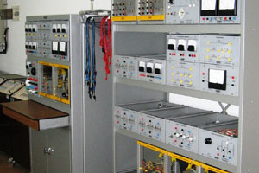
HAVACILIK ELEKTRİĞİ ve ELEKTRONİĞİ
PUAN TÜRÜ
YGS-1
PROGRAMIN AMACI:
Bu bölüm, uçağın emniyetli inip kalkmasını ve seyrüseferini sağlayan cihazların kullanımını, bakımını, teorik ve uygulamalarını kapsayan eğitim yapar bakımı eğitimi de verilir.
BU MESLEĞİ SEÇECEKLERDE BULUNMASI GEREKEN NİTELİKLER:
Bu bölüme kabul edilecek öğrencilerden, tam teşekküllü resmi bir hastaneden, mesleği yürütmeye engel olacak fiziki, ruhsal ve bedensel bir engel olmadığını gösteren rapor istenir.
MEZUNLARIN KAZANDIKLARI UNVAN VE YAPTIKLARI İŞLER :
Mezunlar, sivil hava taşıma şirketlerinde, Devlet Hava Meydanları İşletmelerinde, THY, HAVAŞ, USAŞ, ASELSAN gibi kuruluşlarda ve ikmal bakım merkezlerinde çalışabilirler.

Slide 18

HEMŞİRELİK
PUAN TÜRÜ
MF-3/YGS-2
PROGRAMIN AMACI:
Birey, aile ve toplum sağlığının korunması, hastalık halinde, hekim tarafından saptanan tedavinin uygulanması, hasta bakımının planlanması ve örgütlenmesi ve uygulanması ile ilgili hizmetler yürütecek sağlık personelini yetiştirmek ve bu alanda araştırma yapmaktır.
BU MESLEĞİ SEÇECEKLERDE BULUNMASI GEREKEN NİTELİKLER:
Hemşirelik alanında çalışmak isteyenlerin bedence sağlıklı, insanlarla iyi iletişim kurabilen, uyanık, sabırlı, dürüst, hoşgörülü, soğukkanlı, sorumluluk duygusuna sahip ve insanlara, özellikle sağlığını kaybetmiş insanlara yardım etmekten doyum sağlayan kimseler olmaları ve mesleği sevmeleri gerekir.
MEZUNLARIN KAZANDIKLARI UNVAN VE YAPTIKLARI İŞLER :
Hemşireler, özel veya resmi tüm sağlık kuruluşlarında servis hemşiresi, servis başhemşiresi, klinik hemşiresi ve hastane başhemşiresi olarak görev alırlar. Hemşirelik temel eğitimine ek olarak öğretmenlik sertifikası alan ve lisans düzeyinde eğitim gören hemşireler, sağlık meslek liselerinde ve hemşirelik yüksekokullarında çalışabilir, eğitim, öğretim ve araştırma faaliyetlerine katkıda bulunurlar. Ülkemizde halen hemşirelerin çok az bir kısmı yüksekokul mezunu olup bunların ülke genelinde dağılımları dengeli olmadığından hemşireye olan ihtiyaç, olduğundan daha fazla hissedilmektedir.

Slide 19

HİDROJEOLOJİ MÜHENDİSLİĞİ
PUAN TÜRÜ
MF-4
PROGRAMIN AMACI:
İçme, kullanma, sulama, hidroterapi, hidrolik ve jeotermal enerji üretimi amacıyla istenilen miktar ve kalitede yeraltı suyunun sağlanması, sağlanan suyun kirletici etkilerden korunması konularında çalışacak teknik insan gücünü yetiştirmek ve araştırma yapmaktır.
BU MESLEĞİ SEÇECEKLERDE BULUNMASI GEREKEN NİTELİKLER:
Hidrojeoloji alanında eğitim görmek isteyen bir kimsenin başta jeoloji ve kimya olmak üzere fen derslerine karşı ilgi duyması ve bu konularda başarılı olması beklenir. Ayrıca, hidrojeoloji alanında çalışacak kişinin meraklı ve sabırlı bir araştırmacı olması meslekte başarısını artırıcı bir faktör olabilir.
MEZUNLARIN KAZANDIKLARI UNVAN VE YAPTIKLARI İŞLER :
Hidrojeoloji mühendisleri, istenilen miktar ve kalitede yeraltı suyunun sağlanması, yeraltı suyu kaynaklarının korunması ve gerektiğinde yeraltı suyundan kaynaklanan drenaj problemlerinin çözümlenmesi amacıyla ilgili kamu kuruluşlarında (DSİ, MTA, Köy Hizmetleri, İller Bankası, Çevre Genel Müdürlüğü, belediyeler vb.), bu konularda danışmanlık ve müteahhitlik hizmetleri veren ulusal ve uluslararası kuruluşlarda görev alabilirler.

Slide 20
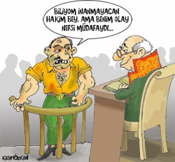
HUKUK
PUAN TÜRÜ
TM-2
PROGRAMIN AMACI:
Hukuk programının amacı, toplumda bireylerin birbirleri ile ve devletle veya devletlerin birbirleriyle ilişkilerini düzenleyen yasaların uygulanması sırasında ortaya çıkacak anlaşmazlıkların çözümü konusunda çalışacak hukukçuları yetiştirmek ve bu alanda araştırma yapmaktır.
BU MESLEĞİ SEÇECEKLERDE BULUNMASI GEREKEN NİTELİKLER:
Hukuk fakültesinde başarılı olabilmek için öğrencinin lisede aldığı felsefe, mantık, sosyoloji, kompozisyon ve Türkçe derslerinde başarılı olması beklenir. Hukuk fakültesi mezunları hangi alanda çalışırlarsa çalışsınlar üstün bir akademik yeteneğe, ikna gücüne, sağlam bir mantık ve seziye sahip olmalıdırlar. Hukuk fakültesine girmek isteyenler hukukun, sorumluluğu çok fazla olan bir meslek alanı olduğunu, sürekli çalışma, okuma ve araştırma gerektirdiğini öncelikle kabul etmelidirler. Sabır ve anlayış da bu alanda başarı için gerekli niteliklerdir.
MEZUNLARIN KAZANDIKLARI UNVAN VE YAPTIKLARI İŞLER :
Hukuk fakültesinde 4 yıllık lisans programını tamamlayanlar daha sonra yaptıkları stajın
konusuna göre genellikle "Hakim", "Savcı" ve "Avukat" unvanları ile çalışmaktadırlar. Bir
kısmı da "Danışman" olarak görev yapar.

Slide 21

İÇ MİMARLIK VE ÇEVRE TASARIM
PUAN TÜRÜ
MF-4 _TM-1
PROGRAMIN AMACI:
İnsanın ihtiyaçlarına ve eldeki malzemenin niteliğine uygun olarak, iç mekânın düzenlenmesi ve mekâna özgü mobilyaların özgün biçimlerinin tasarımı ile ilgili konularda eğitim ve araştırma yapmaktır.
BU MESLEĞİ SEÇECEKLERDE BULUNMASI GEREKEN NİTELİKLER:
Bu alana girmek isteyen lise öğrencileri kendilerini özellikle resim, genel kültür, sosyoloji, sanat tarihi ve insan bilimleri alanlarında iyi yetiştirmelidirler. Ayrıca kişinin normalin üstünde bir akademik yeteneğin yanında, düzgün şekil çizebilme, düşüncesini ifade edebilme gücüne sahip, yaratıcı bir kimse olması gereklidir.
MEZUNLARIN KAZANDIKLARI UNVAN VE YAPTIKLARI İŞLER :
İç mimarlık programında mezun olanlara "İç Mimar" unvanı verilir. İç mimarlık Türkiye
Mühendis ve Mimarlar Odası Birliğine bağlı İç Mimarlık Odası içinde yer alır. İç mimarın çalışma alanı, tasarım aşamasında büro; uygulama ve denetim aşamasında yapılar; malzemelerin yapım aşamasında atölyeler ve fabrikalardır. İç mimarlar yürürlükteki kanun ve sözleşme hükümlerine göre kamu kesiminde özellikle Bayındırlık ve İskân Bakanlığında, belediyelerde çalışabildikleri gibi, serbest olarak kendi bürolarında da çalışmalarını yürütmektedirler. Ülkemizde yetenekli iç mimarlara her zaman ihtiyaç duyulmaktadır.

Slide 22

İKTİSAT
PUAN TÜRÜ
TM-1
PROGRAMIN AMACI:
İktisat programı, tükenebilir kaynakların insanların ihtiyaçlarını karşılamak için en etkin biçimde kullanılması, bu kaynakların artırılması ve üretilen mal ve hizmetlerin bölüşümü ile ilgili konularda eğitim ve araştırma yapar.
BU MESLEĞİ SEÇECEKLERDE BULUNMASI GEREKEN NİTELİKLER:
Bu alanda öğrenim yapmak isteyenlerin akademik yeteneğin yanı sıra, sayısal düşünme yeteneğine de sahip olmaları beklenir. Başarılı olabilmek için her şeyden önce araştırma, inceleme yapmayı, yönetim ve idari alanlarda çalışmayı sevmek önemlidir. Yaratıcılık da bu alanda başarıyı artıran bir özelliktir.
MEZUNLARIN KAZANDIKLARI UNVAN VE YAPTIKLARI İŞLER :
Üniversitelerin iktisat bölümlerinden mezun olanlar işgücü piyasasında "İktisatçı" olarak
görev alırlar. İktisatçılar çalıştıkları kurumda hammadde ve insan gücü kaynaklarının en kârlı
biçimde kullanılmasına ve üretilen malların pazarlanmasında en uygun yöntemlerin
bulunmasına çalışırlar. Mezunlar çok çeşitli alanlarda iş bulabilmekle birlikte, ise de son yıllarda en çok bankalar ile eğitim ve araştırma kurumlarında istihdam edilmektedirler.

Slide 23
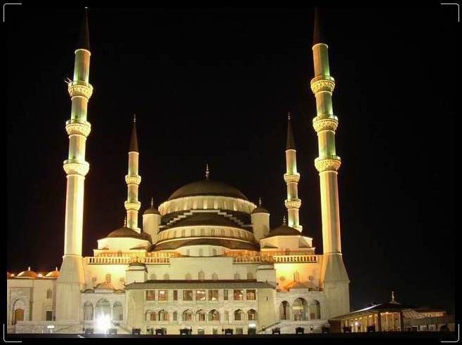
İLAHİYAT
PUAN TÜRÜ
YGS-4
PROGRAMIN AMACI:
İlahiyat programının amacı, din görevlerinin yürütülmesi alanında insan gücünü yetiştirmektir.
BU MESLEĞİ SEÇECEKLERDE BULUNMASI GEREKEN NİTELİKLER:
İlahiyat programına girmek isteyenlerin sözel yeteneğe ve belleğe sahip ikna gücü yüksek, insanlara yardım etmekten hoşlanan kimseler olmaları gerekir.
MEZUNLARIN KAZANDIKLARI UNVAN VE YAPTIKLARI İŞLER :
İlahiyat programını bitirenlere "Din İşleri Meslek Elemanı" unvanı verilir. Din işleri meslek
elemanları müftülüklere bağlı ibadet yerlerinde vatandaşların din görevlerini yerine
getirmelerinde yardımcı olurlar. Din görevlileri, Diyanet İşleri Başkanlığına bağlı kurumlarda, belediyelerde ve hastanelerde görev alabilirler.

Slide 24

İLETİŞİM- İLETİŞİM BİLİMLERİ- İLETİŞİM SANATLARI- İLETİŞİM TASARIMI
PUAN TÜRÜ
TS-1
PROGRAMIN AMACI:
İletişim sanatları programının amacı, reklamcılık, halkla ilişkiler, kuruluşların çevre ile ilişkilerinin düzenlenmesi, iletişim ve tanıtma sorunlarının çözülmesi alanında çalışacak elemanları yetiştirmektir.
BU MESLEĞİ SEÇECEKLERDE BULUNMASI GEREKEN NİTELİKLER:
İletişim sanatları programına ön kayıt sistemiyle öğrenci alınmaktadır. Halkla ilişkiler reklamcılık alanında çalışacak kimselerin iş ve ticaret konusunda bilgili, uyumlu ve geçimli,
diğer insanlarla işbirliği yapabilen kimseler olmaları beklenir
MEZUNLARIN KAZANDIKLARI UNVAN VE YAPTIKLARI İŞLER :
Bu programı bitirenler, kamu ve özel kesimde yer alan kuruluşlarda halkla ilişkiler ve
reklamcılık uzmanı olarak çalışabilirler. Bu görevlerinde örneğin, reklam ajansları için
kampanya hazırlamak, metin yazmak, yaratıcı çalışmalar yapmak gibi sorumlulukları
üstlenebilirler.

Slide 25

İLKÖĞRETİM MATEMATİK ÖĞRETMENLİĞİ
PUAN TÜRÜ
MF-1
PROGRAMIN AMACI:
İlköğretimde matematik derslerinde görev alacak öğretmenlerin yetiştirilmesine yönelik eğitim ve araştırma yapılmaktadır.
BU MESLEĞİ SEÇECEKLERDE BULUNMASI GEREKEN NİTELİKLER:
Matematikte başarılı,iyi iletişim kuran kimseler olmaları gerekir.
MEZUNLARIN KAZANDIKLARI UNVAN VE YAPTIKLARI İŞLER :
İlköğretim okullarında, Özel okullarda, dershanelerde matematik öğretmeni olanak görev yapabilirler

